Slide 1

Современная история Казахстана
лекция №з
Установление советской власти в Казахстане

Slide 2
В ночь с 24 на 25 октября (по новому стилю 6-7 ноября) 1917 года в Петрограде произошло вооруженное восстание, которое свергло власть Временного правительства.
К власти в стране пришла партия большевиков во главе с В.И. Лениным (Ульяновым).
II Всероссийский съезд Советов принял два важных декрета: «Декрет о мире» и «Декрет о земле», отменивший частную собственность на землю.
Вся земля передавалась в распоряжение местных Советов.

Slide 3
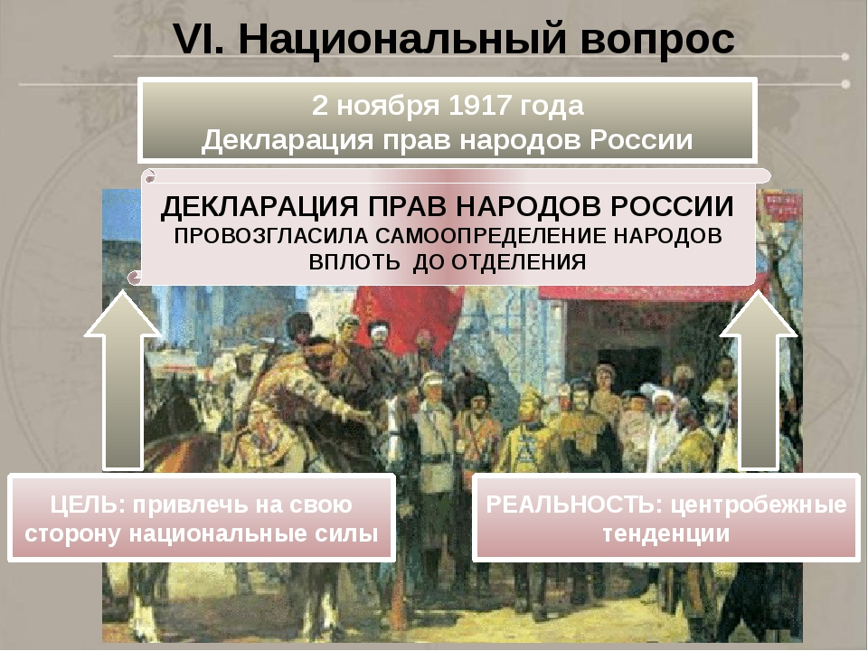

Slide 4



Slide 5
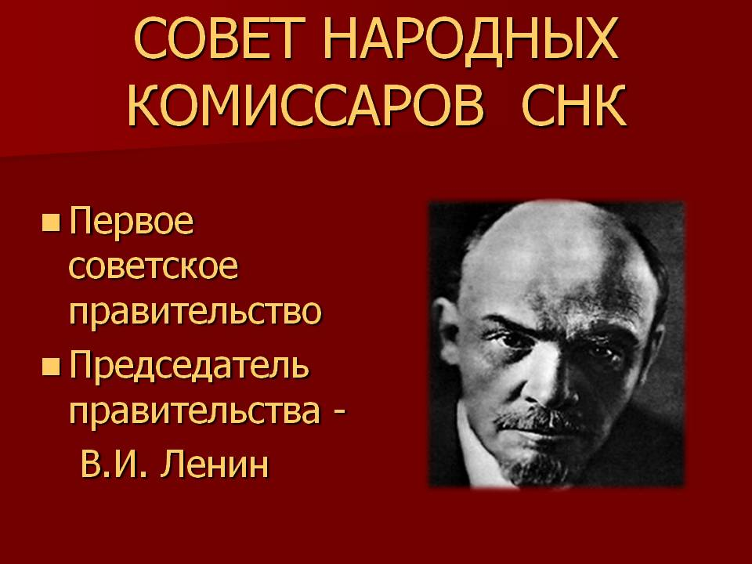

Slide 6
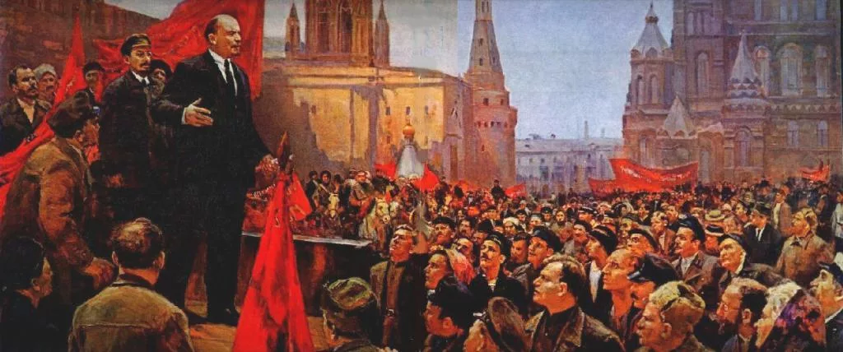
2 ноября 1917 года была опубликована «Декларация прав народов России», провозгласившая право наций на самоопределение вплоть до отделения и образования самостоятельных государств. Председателем СНК (Совет народных комиссаров) - правительства Советской республики стал В.И.Ленин.

Slide 7
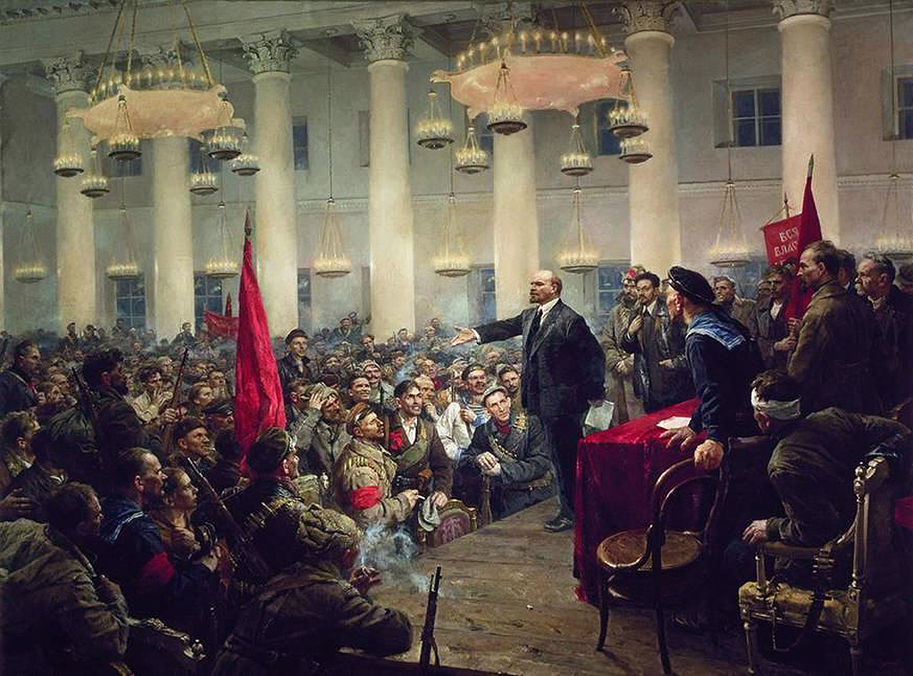

Slide 8
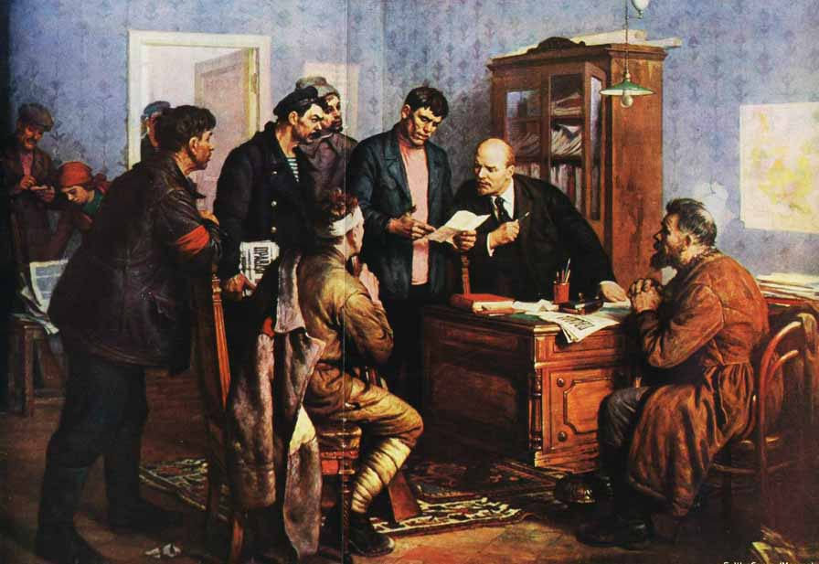

Slide 9
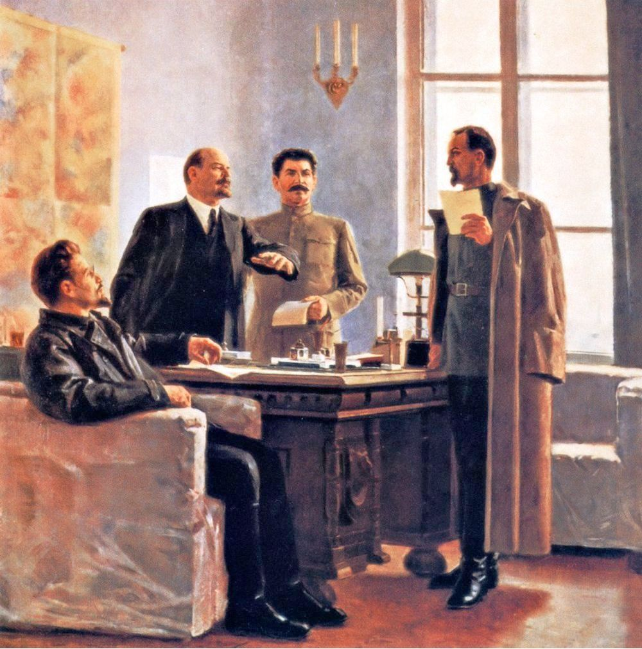

Slide 10
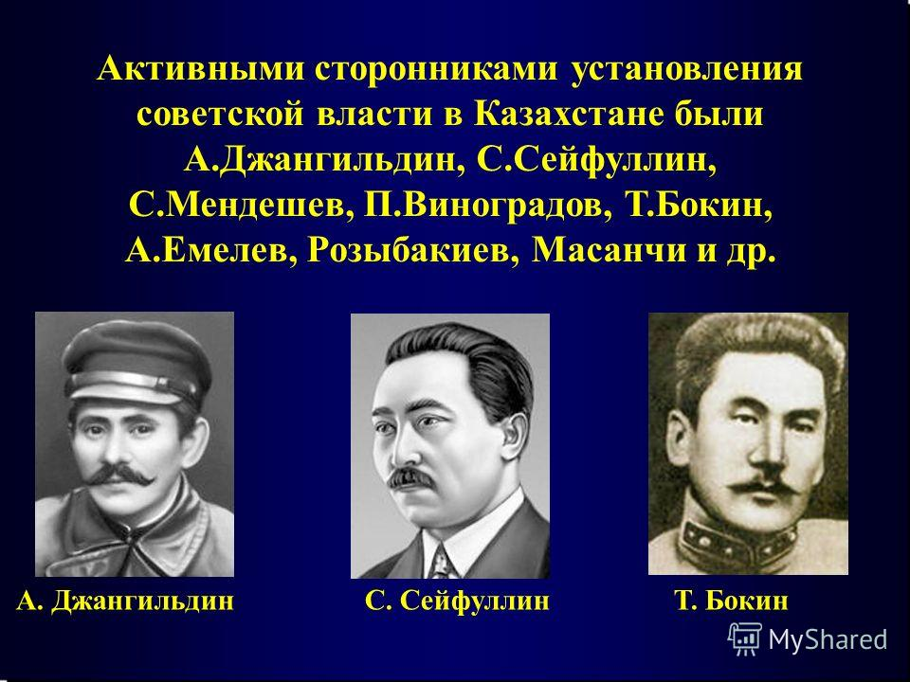

Slide 11
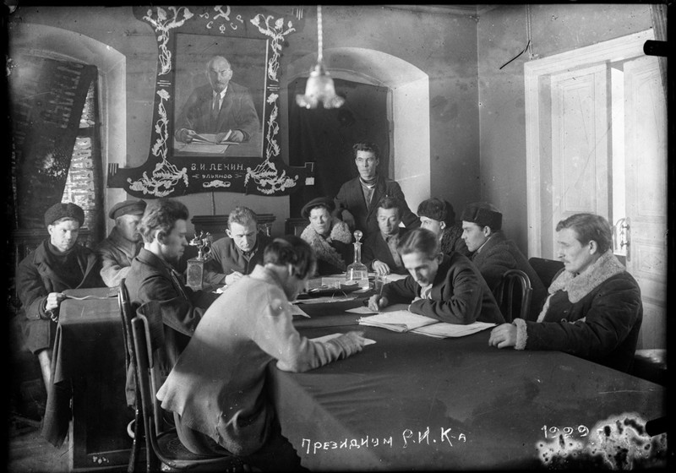
Советская власть на территории Казахстана была установлена с октября 1917 по март 1918 года. В первую очередь она устанавливалась в городах, находящихся вдоль железных дорог. Первым городом на территории Казахстана, в котором установилась Советская власть, был Перовск (30 октября 1917 года). 1 ноября 1917 года власть Советов была установлена в Ташкенте, в ноябре 1917 года - в Аулие-Ата и Черняеве.

Slide 12
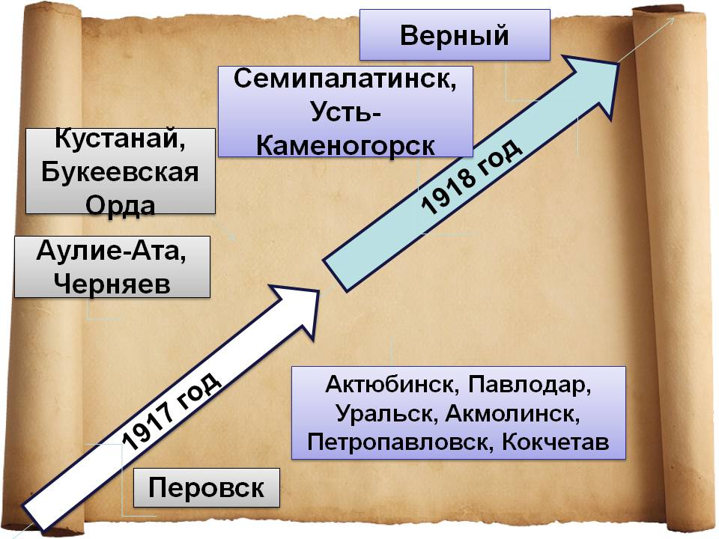

Slide 13
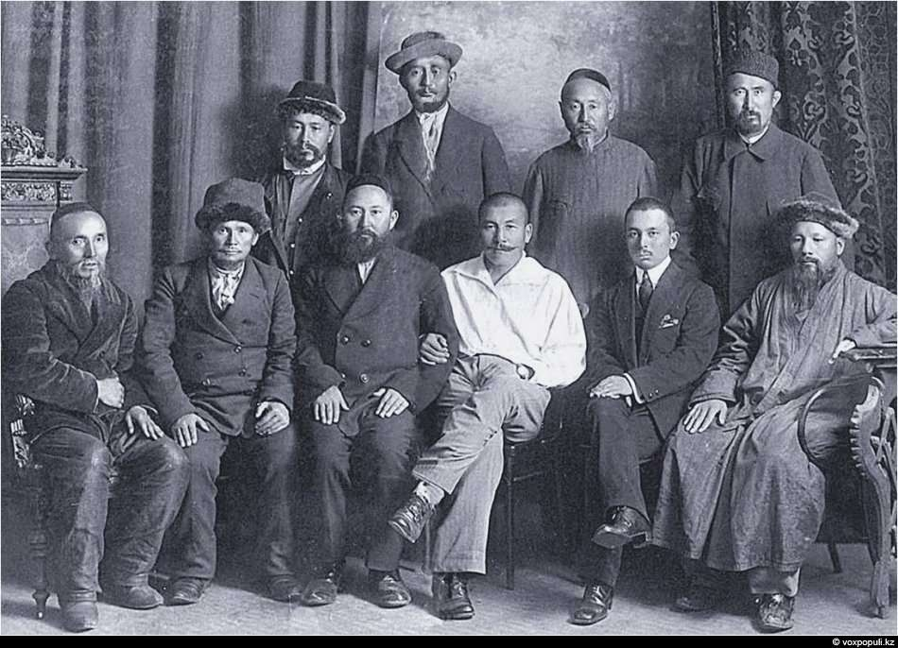
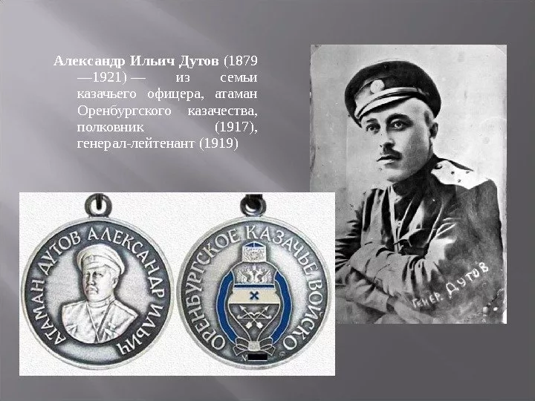
Правительство Алаш-Орды, казачий офицерский корпус во главе с атаманом Дутовым, эсеры и меньшевики объединились против Советской власти.

Slide 14
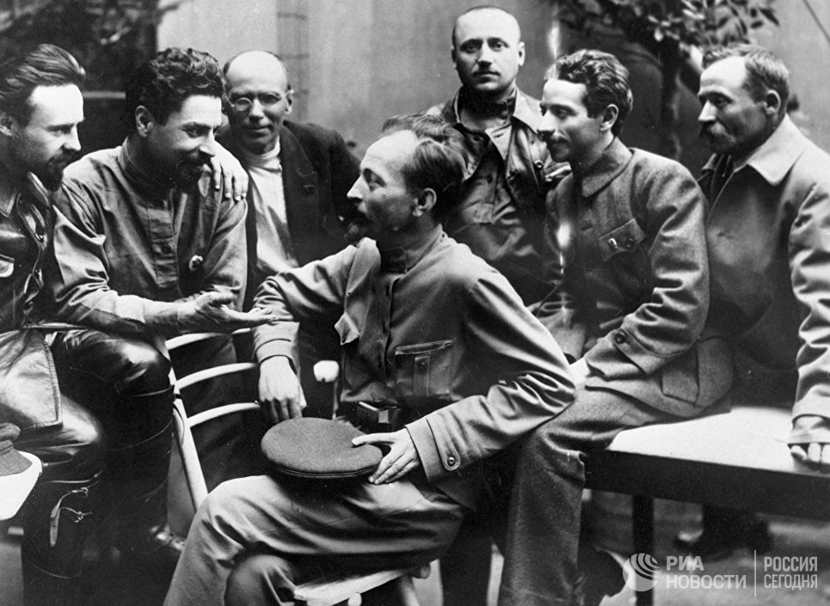
К началу лета 1918 года во многих казахских волостях функционировали крестьянские Советы. Для борьбы с саботажем была образована Всероссийская Чрезвычайная комиссия (ВЧК). В 1918 году на территории Казахстана и Средней Азии была создана Туркестанская ЧК.

Slide 15
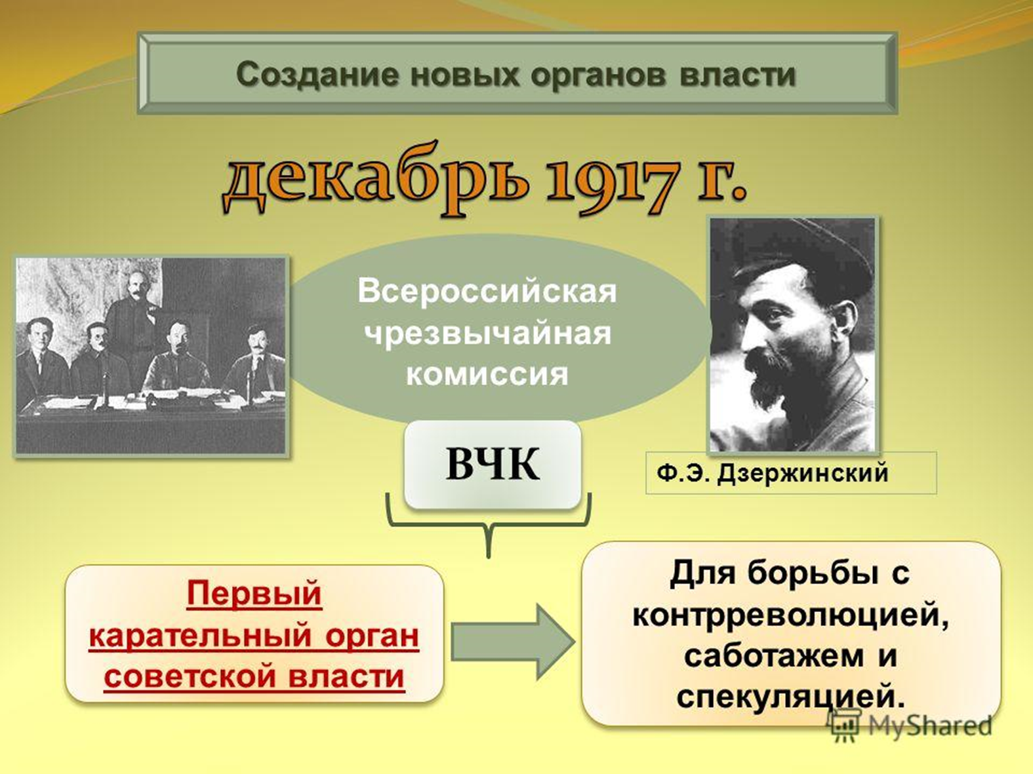

Slide 16
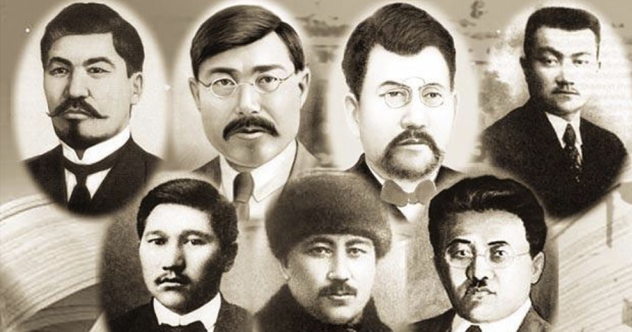
Акмолинский уездный съезд Советов в марте 1918 года принял резолюцию, отвергавшую автономию Алаш-Орды. Постановлением Тургайского областного съезда Советов в 1918 году была закрыта газета «Казах», центральный орган правительства Алаш-Орды.

Slide 17
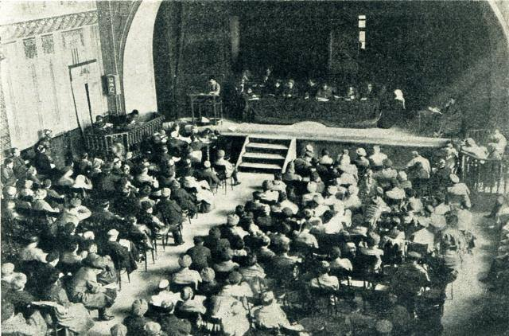
В апреле 1918 года в Ташкенте проходил V Чрезвычайный съезд Советов Туркестанского края, который провозгласил Туркестанскую Автономную Советскую Социалистическую Республику в составе РСФСР. В состав Туркестанской автономии от Казахстана вошли Сырдарьинская и Семиреченская области.

Slide 18
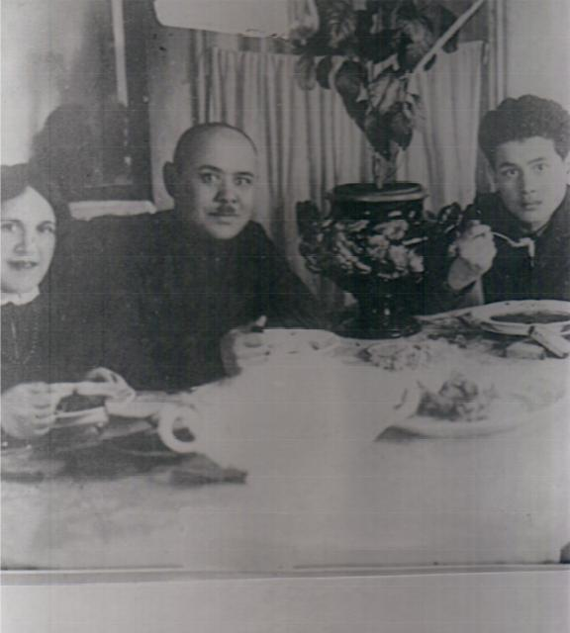
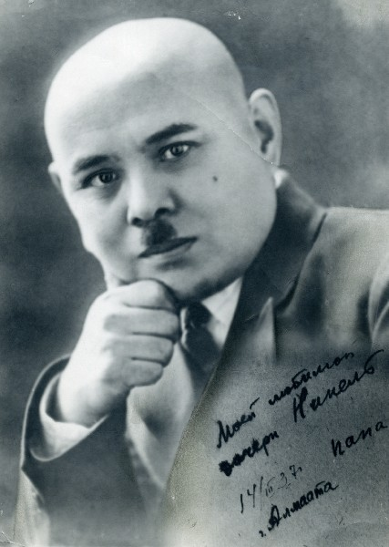
Большую роль по налаживанию отношений между казахскими, уйгурскими и русскими трудящимися в Семиречье проводил заместитель областного комиссара по национальным делам Абдулла Розыбакиев (1897-1938).

Slide 19
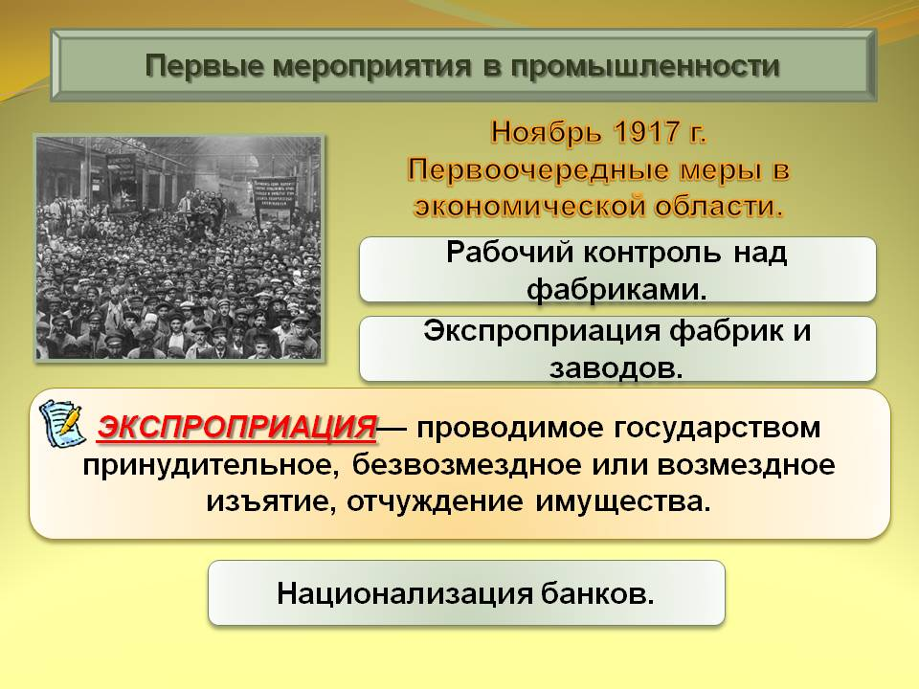

Slide 20
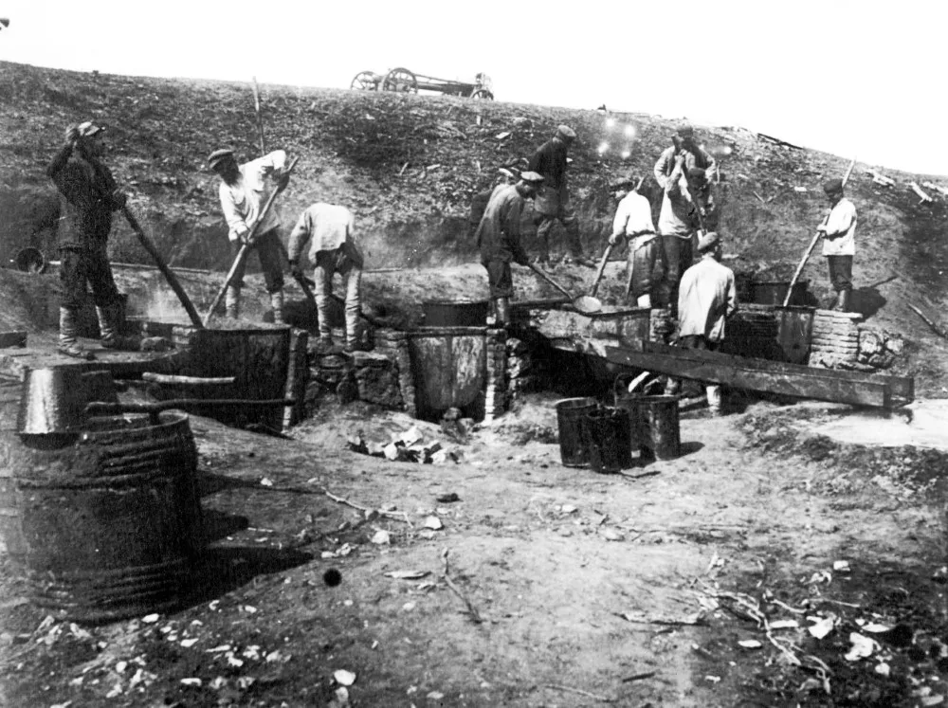
Советским правительством были предприняты первые шаги к возрождению промышленности в Казахстане, а именно Урало-Эмбинского нефтеносного района.
В ходе продовольственного кризиса по заданию В.И. Ленина голодающему населению Туркестанской республики было отправлено продовольственными отрядами 200 вагонов хлеба.

Slide 21
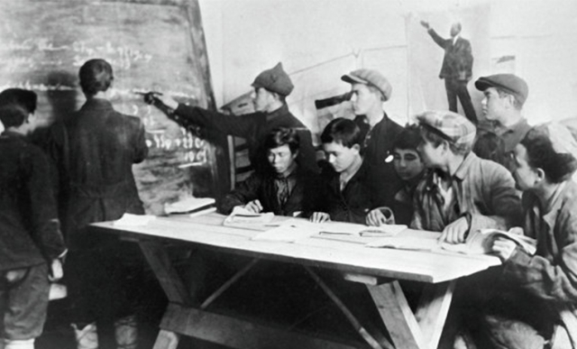
В 1918 году было введено бесплатное обучение в школах на родном языке.

Slide 22
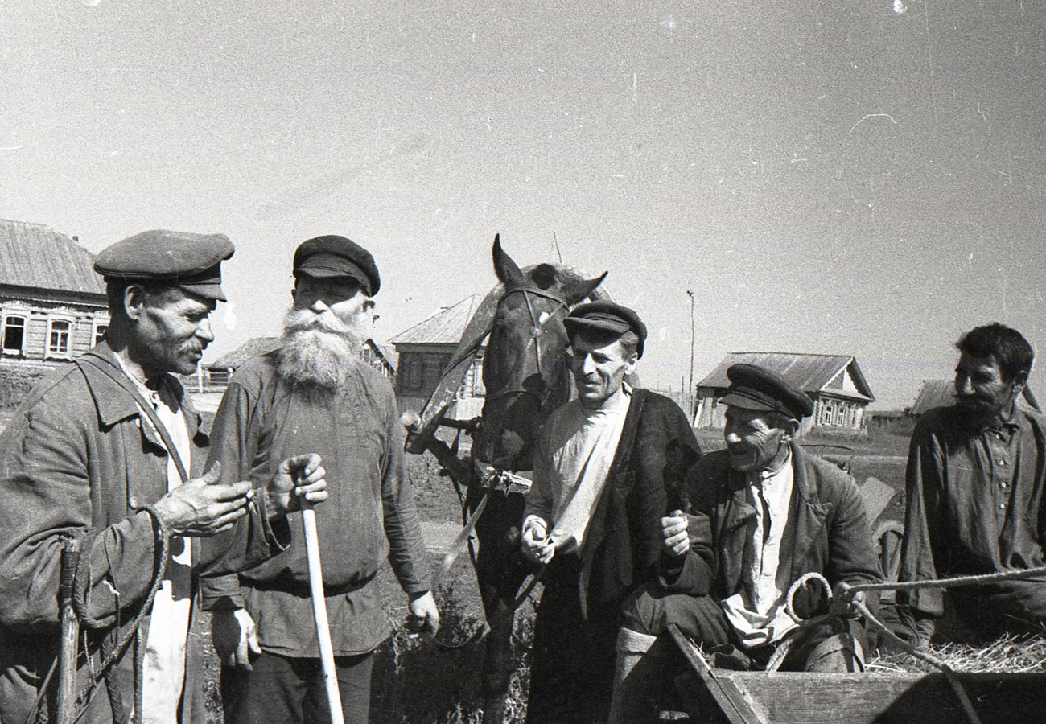
В 1918 году в Казахстане стали создаваться первые совхозы и колхозы.

